Slide 1
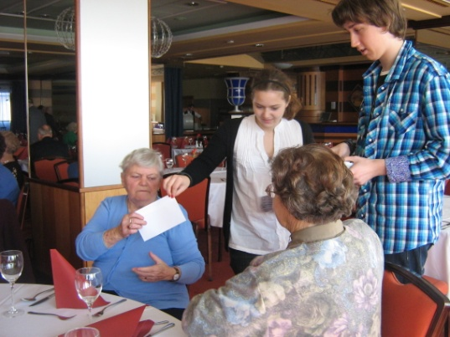
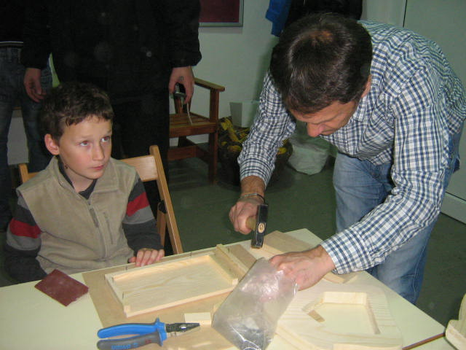
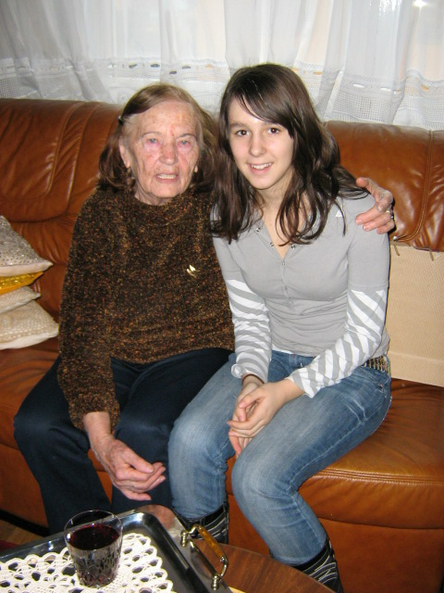
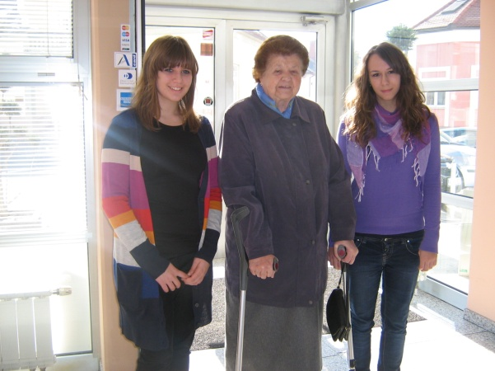
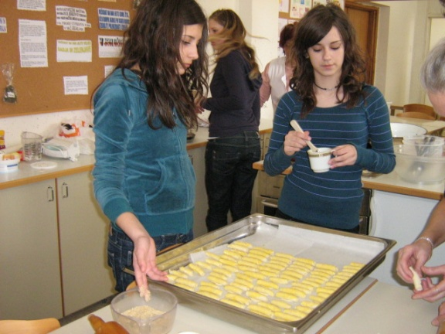
PROSTOVOLJSTVO MLADIH

Slide 2
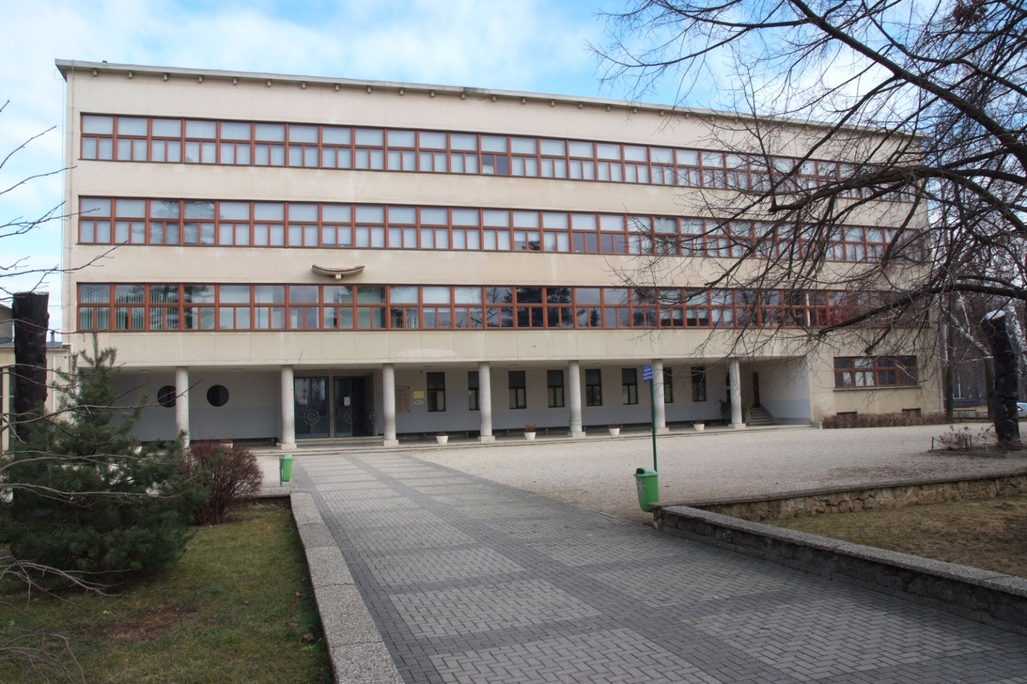
OSNOVNA ŠOLA I MURSKA SOBOTA

Slide 3
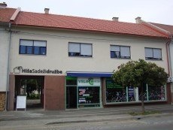
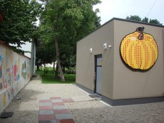
HIŠA SADEŽI DRUŽBE

Slide 4
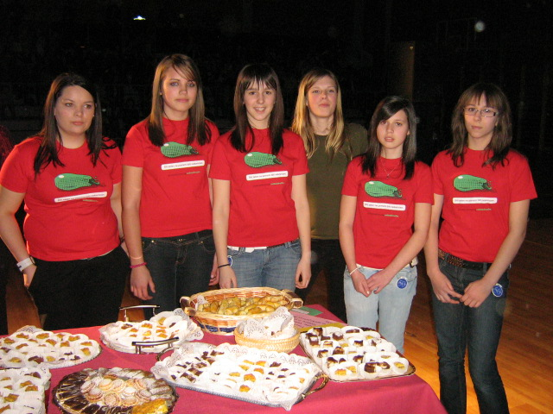
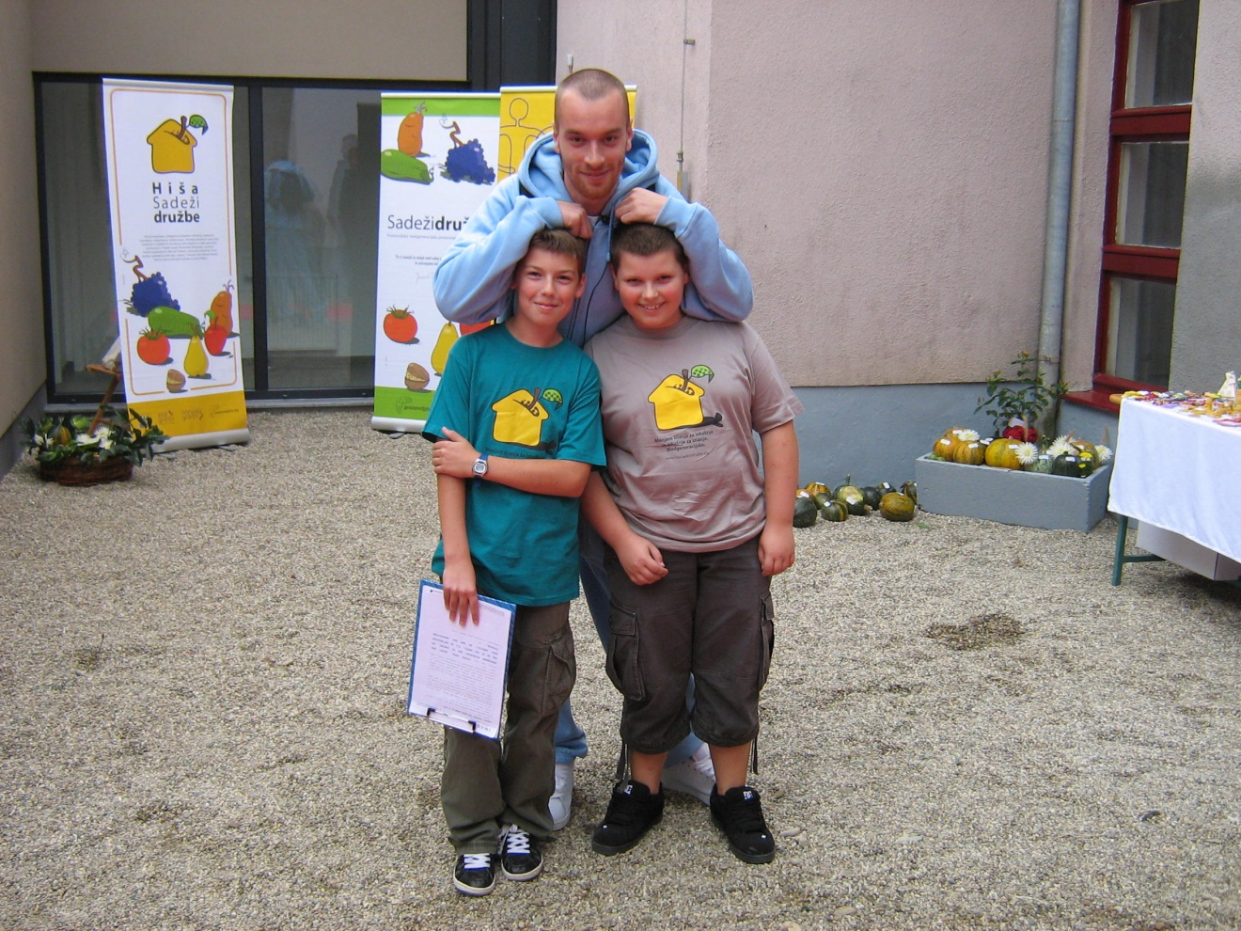
MLADI PROSTOVOLJCI

Slide 5
Učijo se strpnosti, pozornosti in odgovornosti
Prenašajo znanja in izkušnje
Učijo se novih veščin
Dvig samopodobe
Kvalitetno izrabljajo prosti čas
Zbirajo izkušnje na področju prostovoljstva

Slide 6
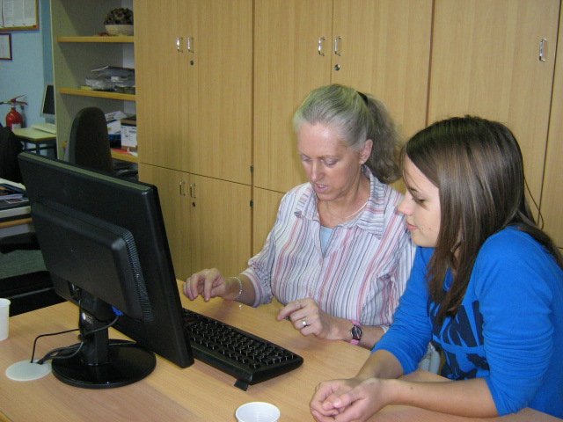
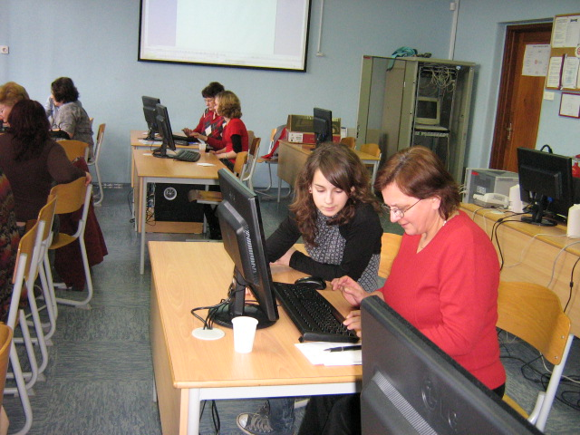
PRENAŠANJE ZNANJ

Slide 7
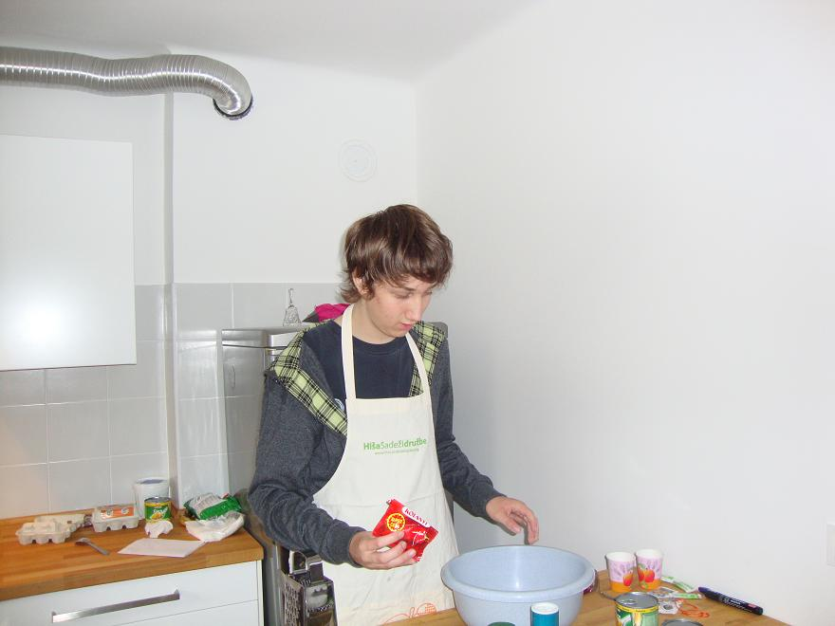
DVIG SAMOPODOBE

Slide 8
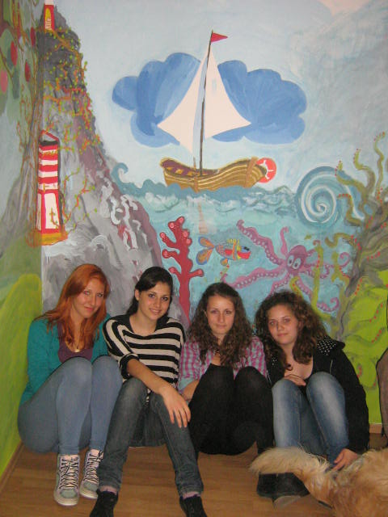
BITI ZELEN NE POMENI BITI NEKORISTEN.

Slide 9
Če si starejši in mlajši med seboj pomagamo, zmoremo več in ustvarjamo boljšo družbo.
Janez Drnovšek

